Slide 1
1.0 防尘罩模具开发说明

Slide 2
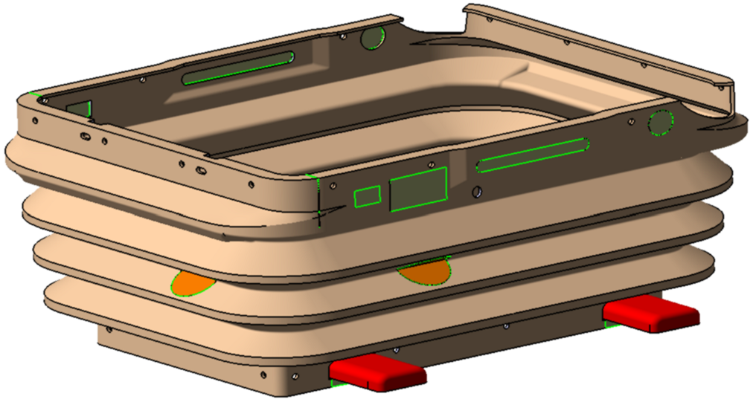
1.0 防尘罩说明
1.0 防尘罩（开模具示意图）
1.模具调整特征：地脚
2.修剪特征：剪口
3.后续冲切特征：避让孔
4.单独调整特征（可撕取）：避让孔
5.所有防尘罩状态

Slide 3
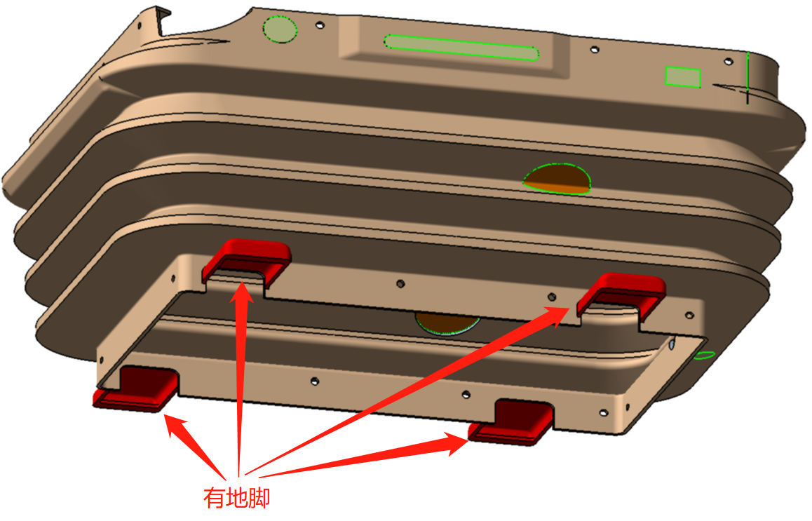
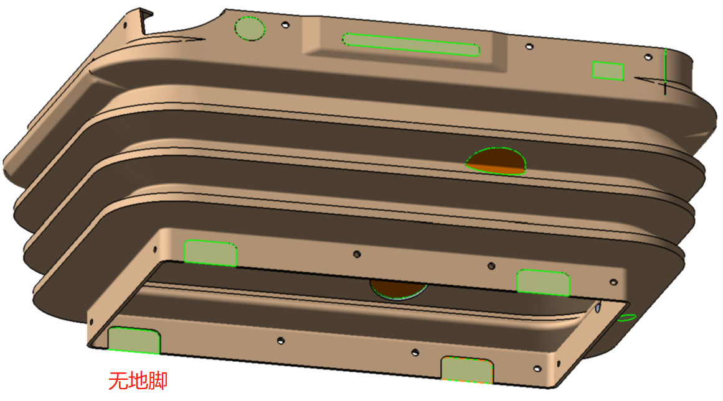
1.0 防尘罩孔说明
1.模具调整特征：地脚
地脚状态：有/无
有地脚状态：防尘罩下边缘有缺口
无地脚状态：防尘罩下边缘无缺口

Slide 4
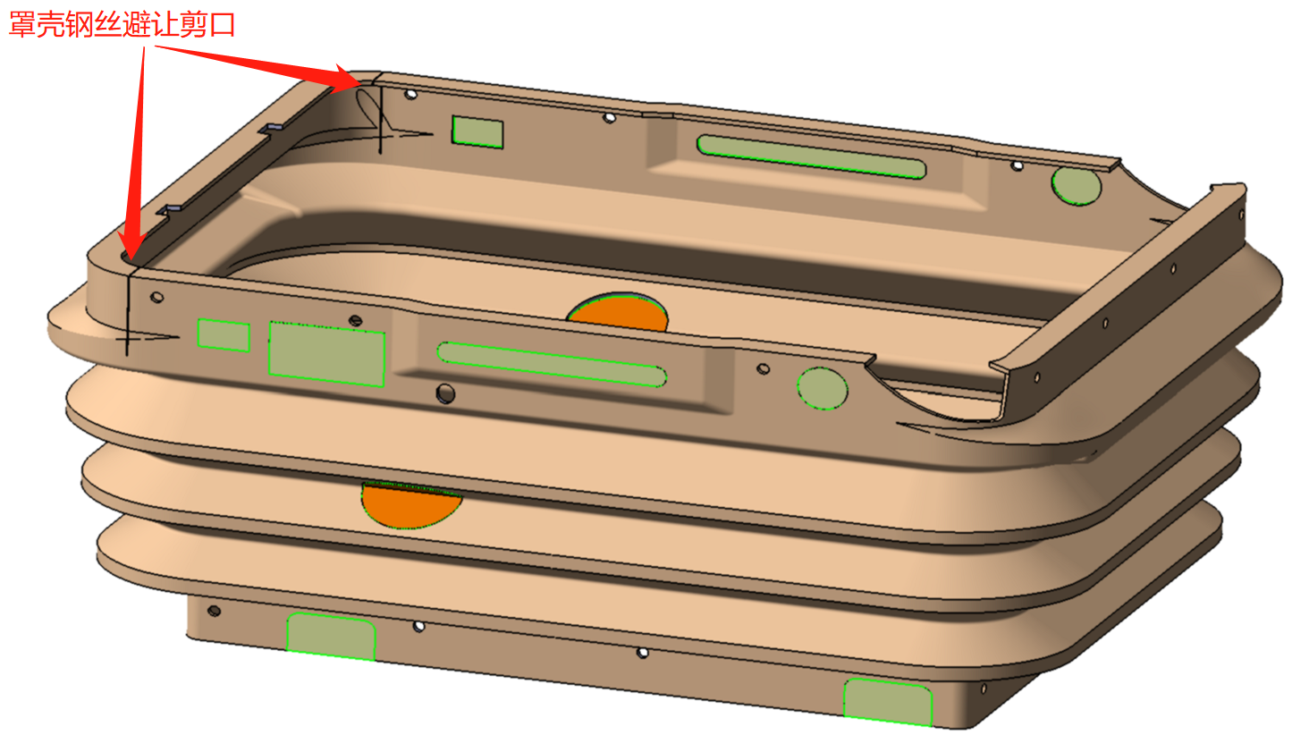
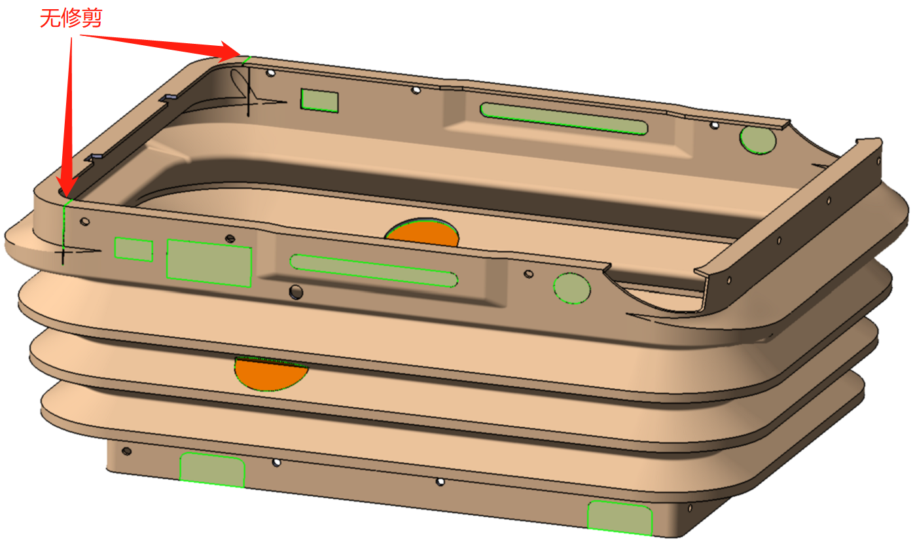
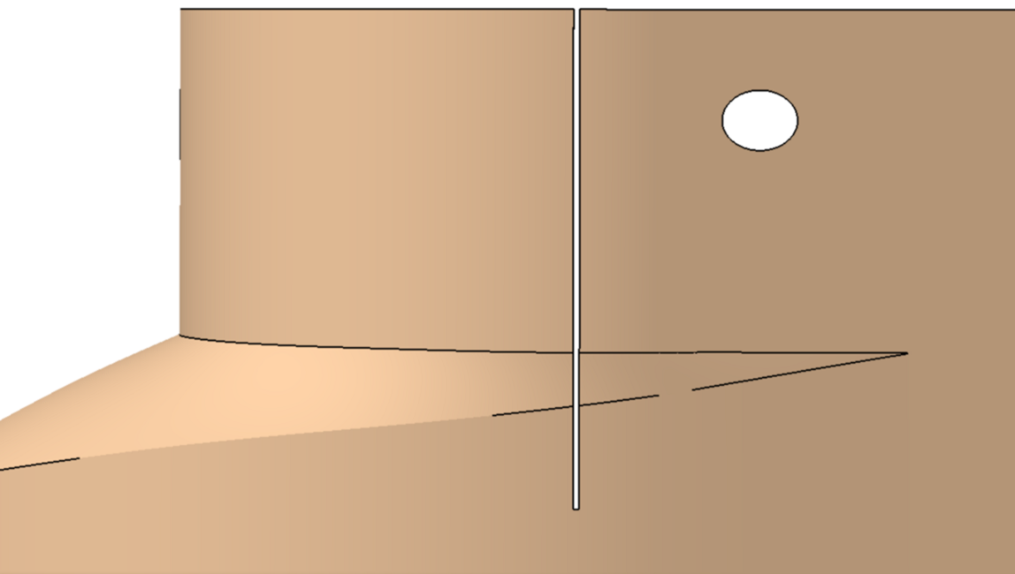
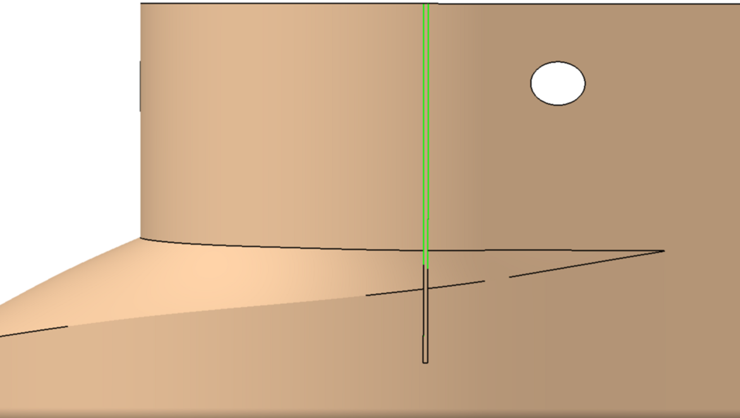
1.0 防尘罩孔说明
2.修剪特征：剪口
剪口状态：单侧有/无

Slide 5
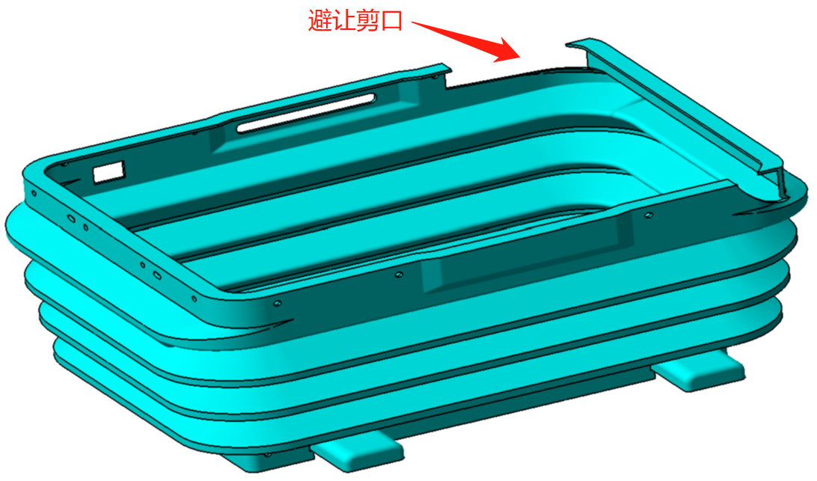
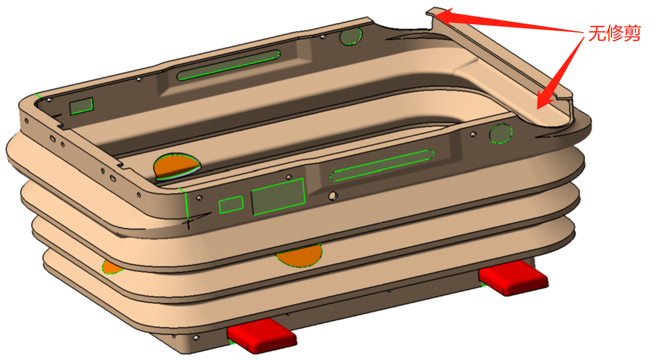
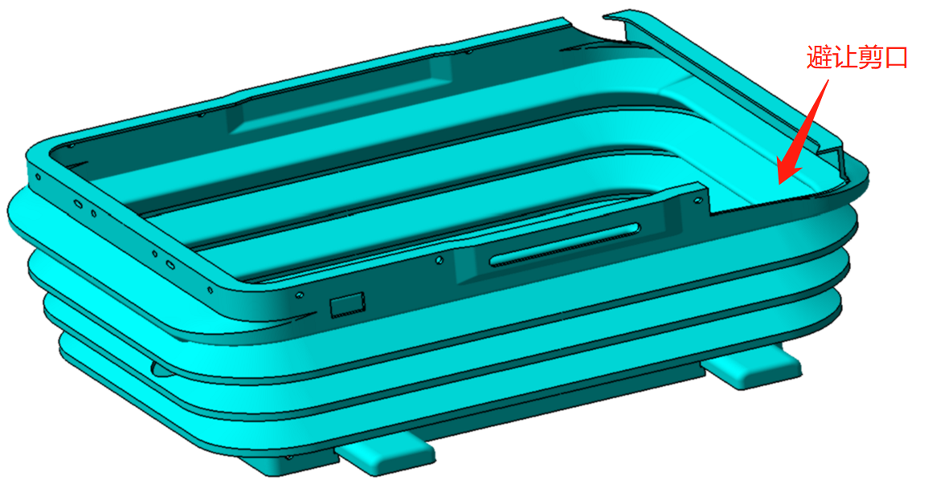
1.0 防尘罩孔说明
2.修剪特征：剪口
剪口状态：单侧有/无

Slide 6
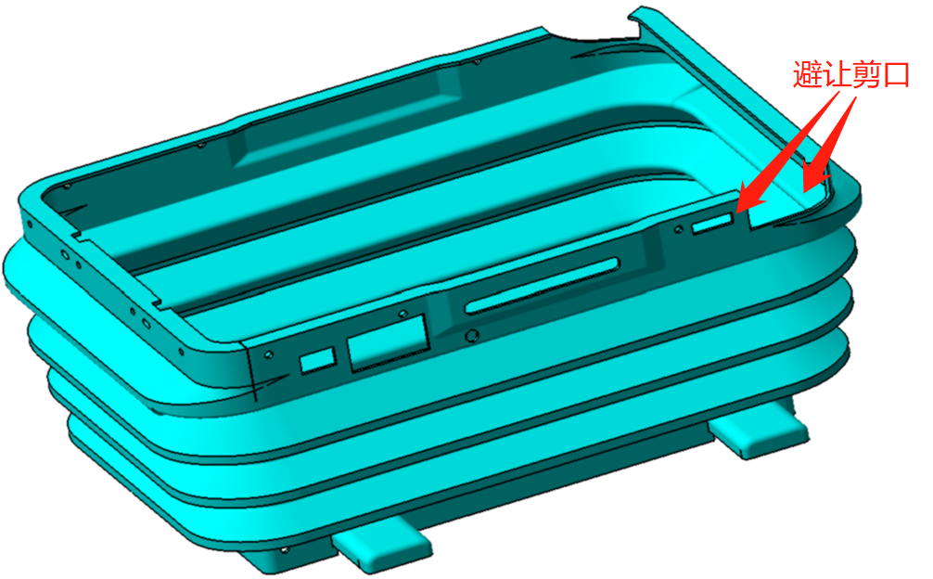
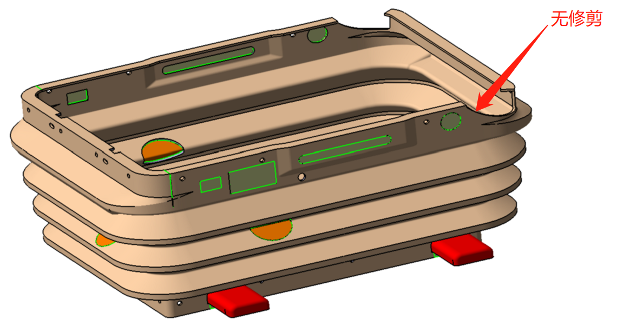
1.0 防尘罩孔说明
2.修剪特征：剪口
剪口状态：有/无

Slide 7
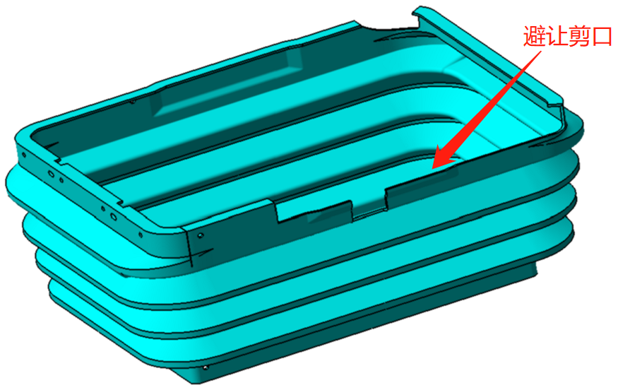
1.0 防尘罩孔说明
2.修剪特征：剪口
剪口状态：有/无

Slide 8
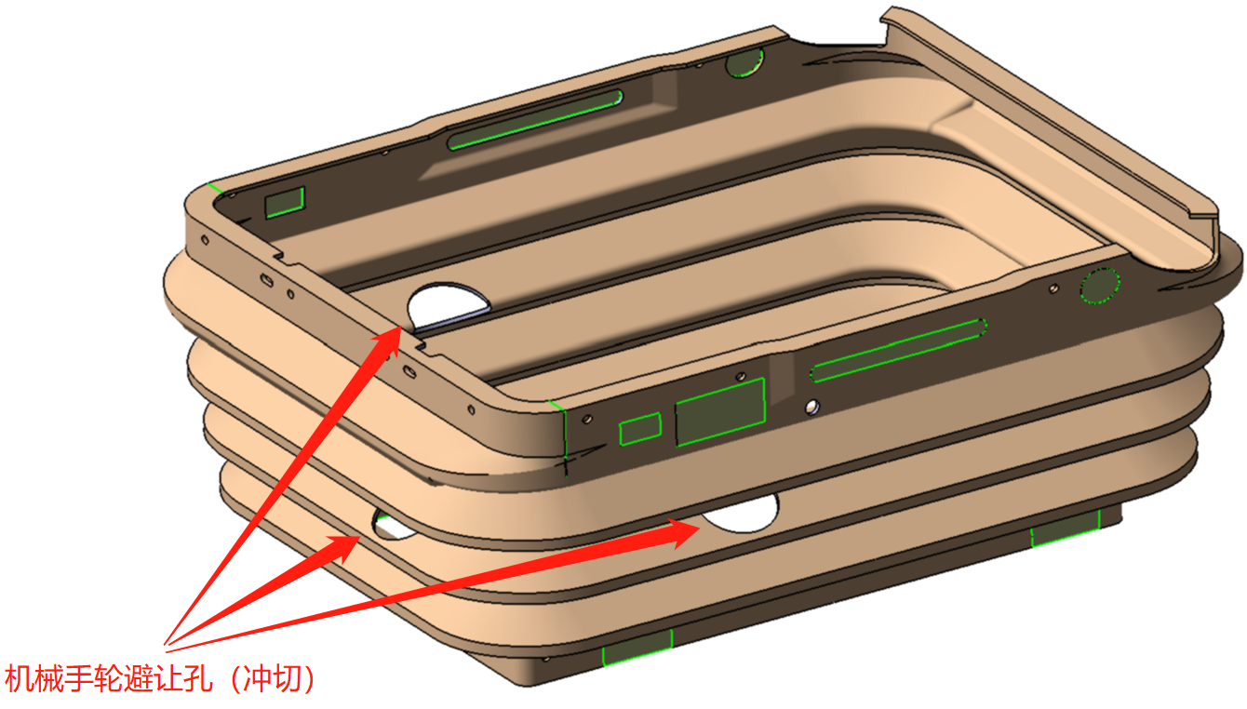
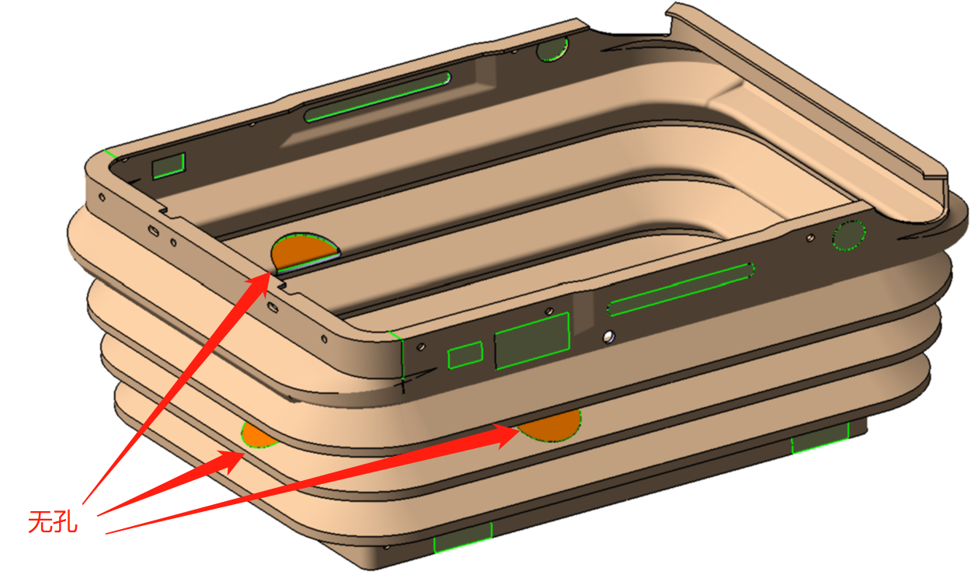
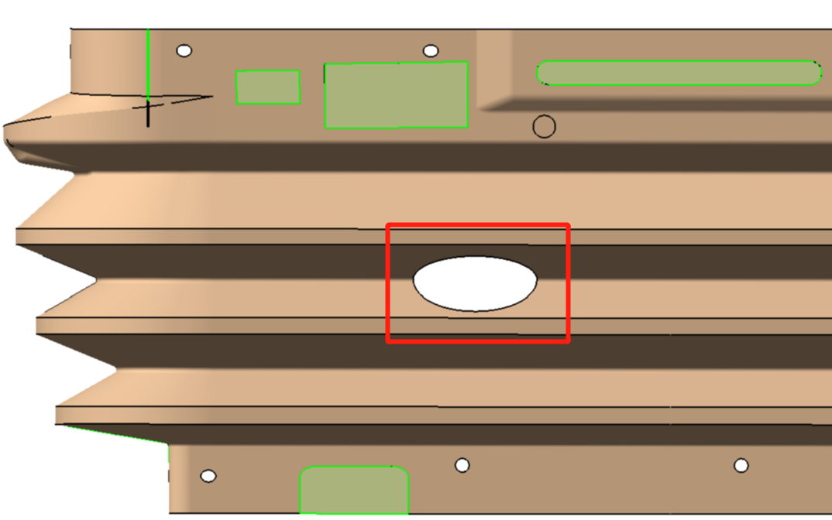
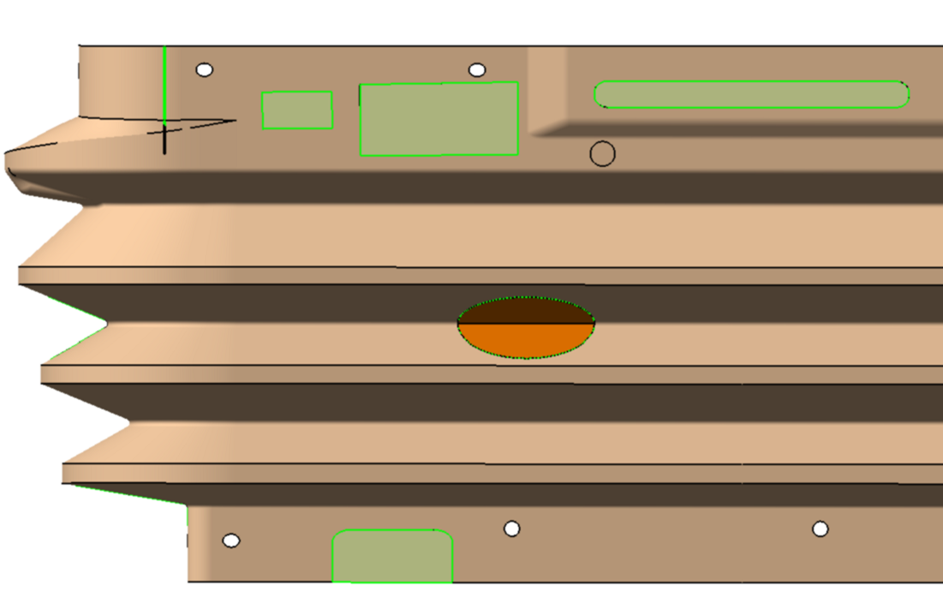
1.0 防尘罩孔说明
3.后续冲切特征：避让孔
避让孔状态：左侧有/右侧有/前面有/无

Slide 9
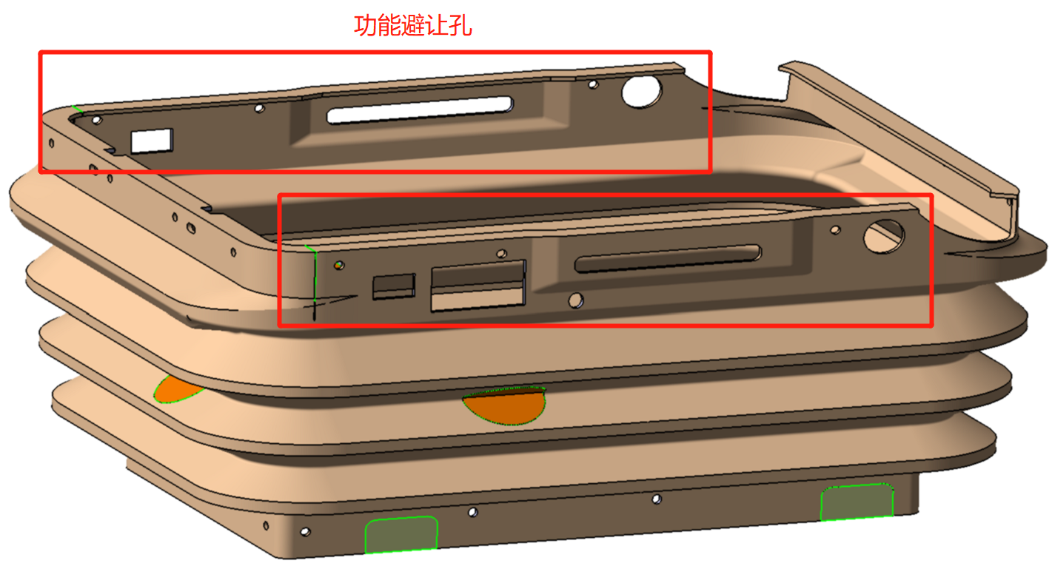
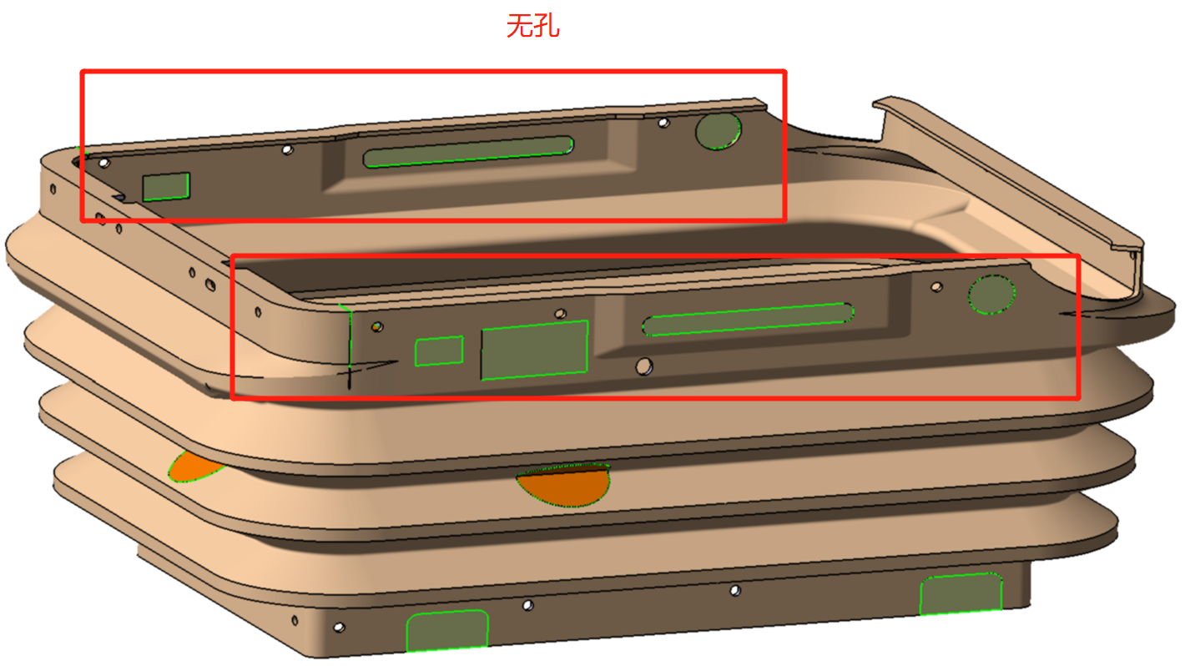
1.0 防尘罩孔说明
4.单独调整特征（可撕取）：避让孔
避让孔：单独特征有/无

Slide 10
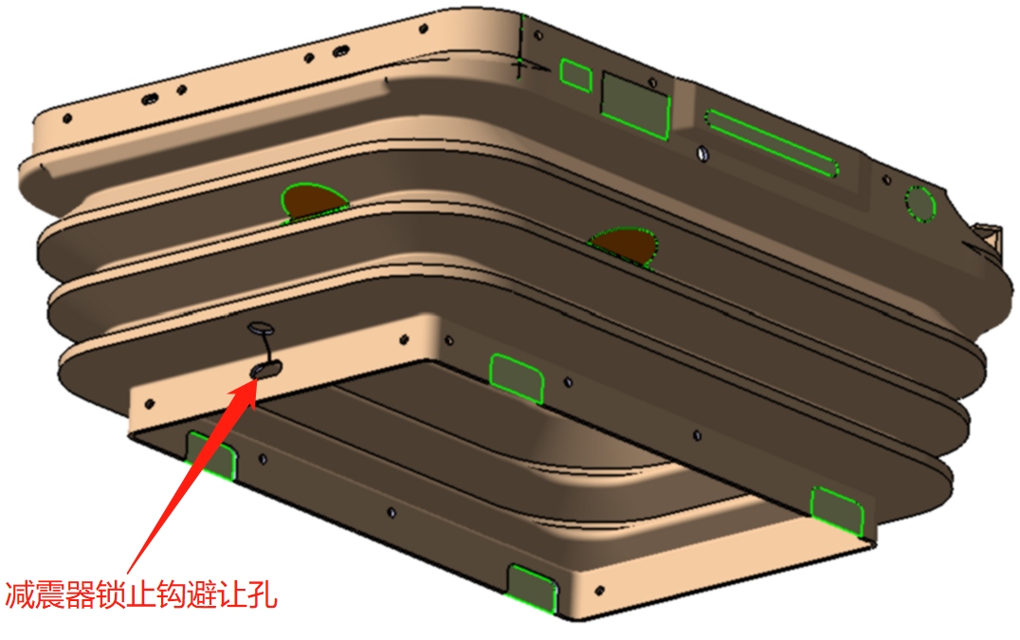
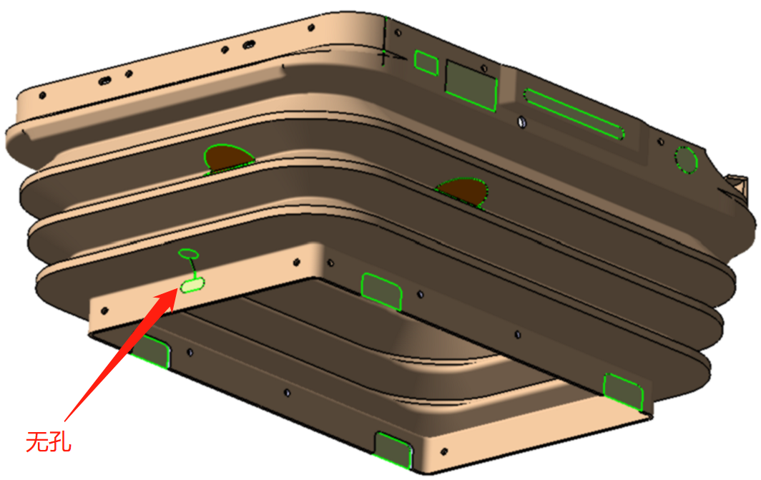
1.0 防尘罩孔说明
4.单独调整特征（可撕取）：避让孔
减震器锁止钩避让孔：有/无

Slide 11
5. 所有防尘罩状态

Slide 12
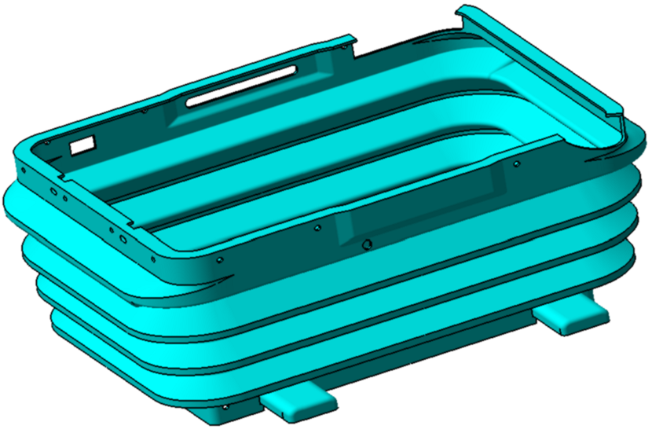
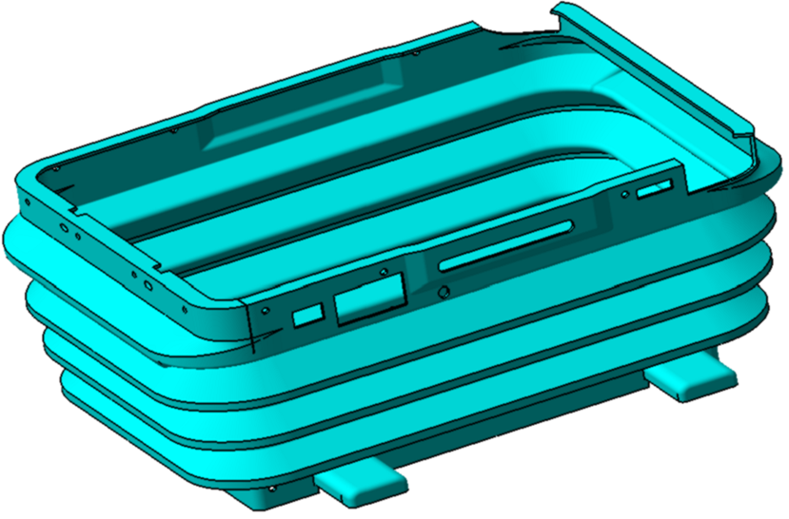
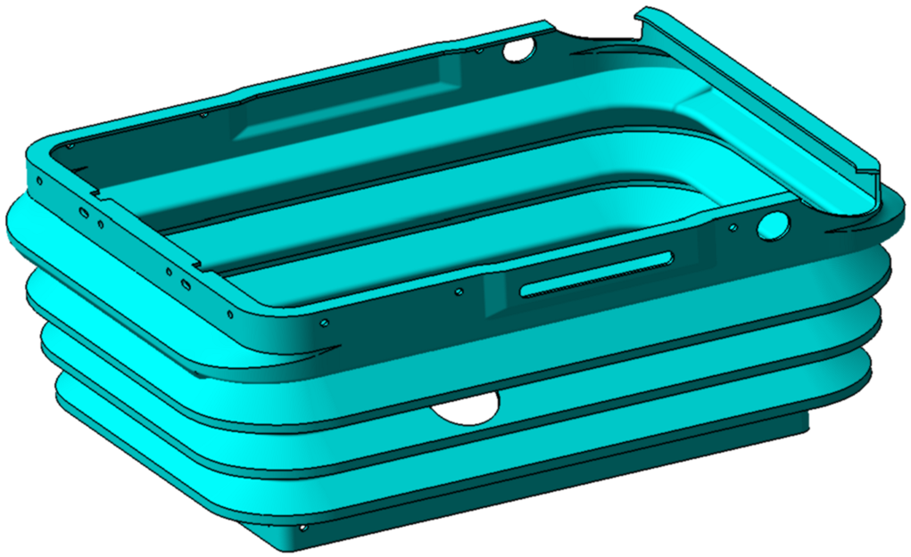
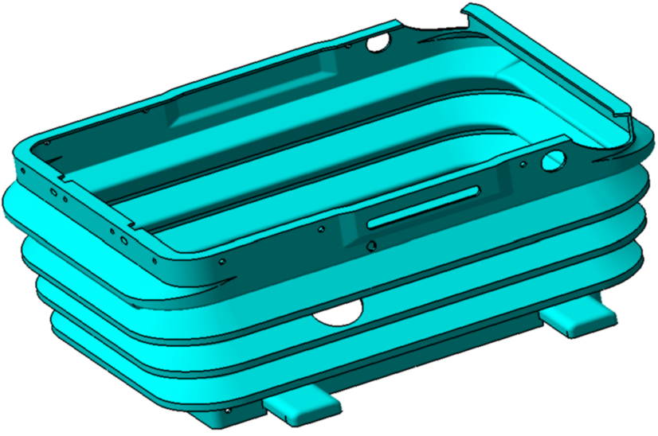
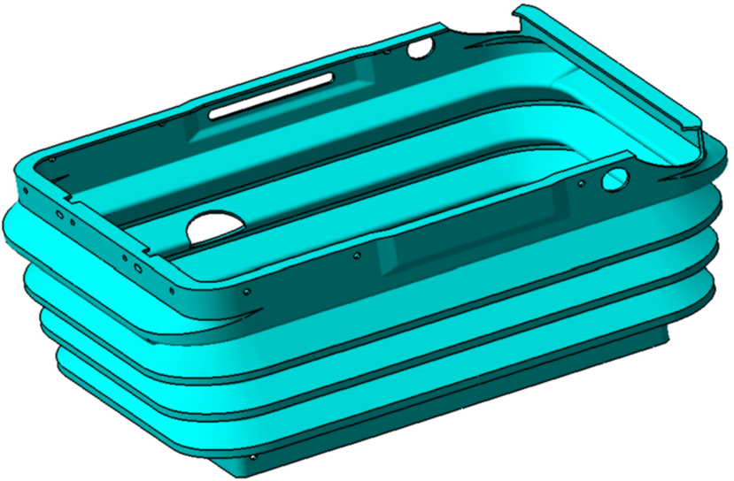
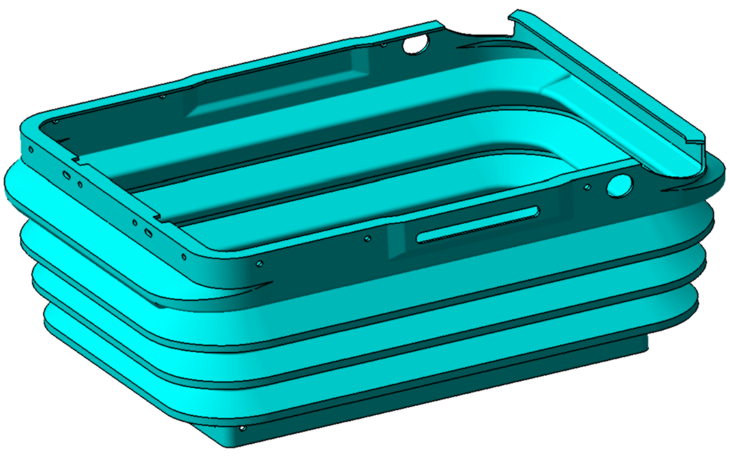
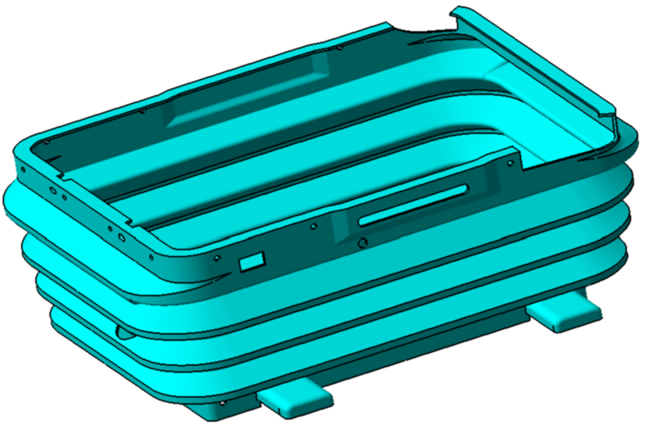
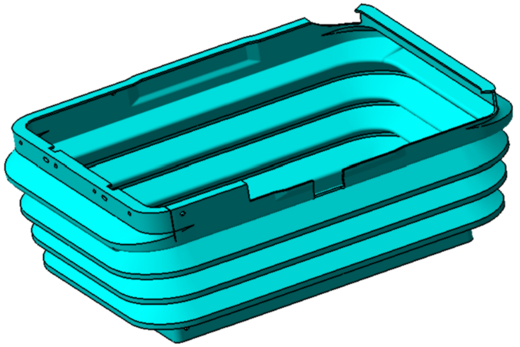
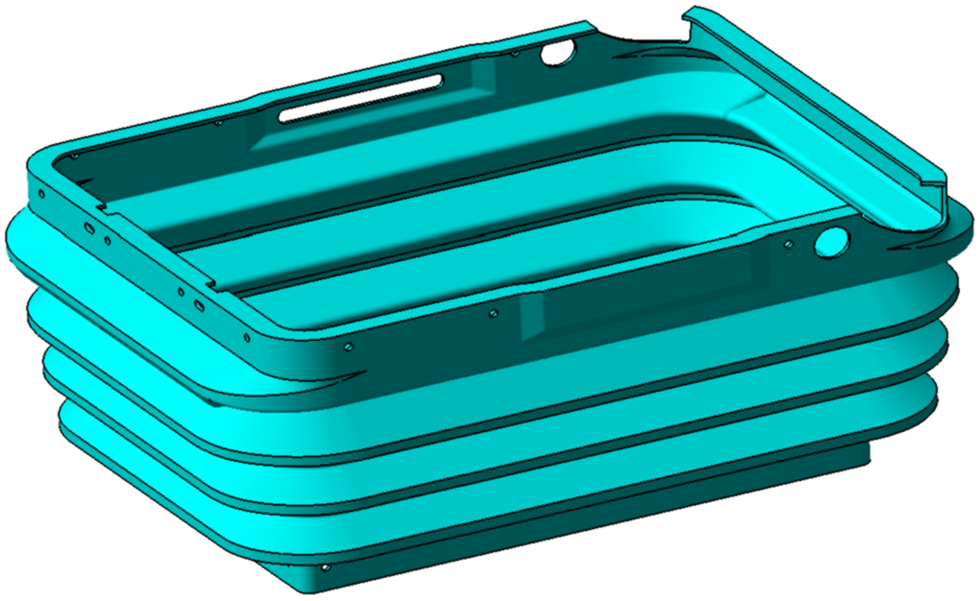
1.0 防尘罩所有状态
5.所有防尘罩状态
SHT0002041
SHT0001121
SHT0000186
SHT0000278
SHT0010541
SHT0000164
SHT0000995
SHT0013230
SHT0000244

